Slide 1
THẦY CÔ VUI LÒNG KHÔNG CHIA SẺ TÀI LIỆU CỦA CHƯƠNG TRÌNH ĐỂ CÓ CƠ HỘI GIÚP ĐỠ THÊM NHIỀU HOÀN CẢNH HỌC SINH KHÓ KHĂN NHÉ Ạ! XIN CHÂN THÀNH CẢM ƠN THẦY CÔ!
ĐỊA CHỈ KÊNH HỌC LIỆU ÂM NHẠC KẾT NỐI:
https://www.youtube.com/channel/UCO2d8nr48-iTs8byOJTX9PQ

Slide 2
TIẾT 2
Huỳnh Long Nguyện

Slide 3
KHỞI ĐỘNG

Slide 4
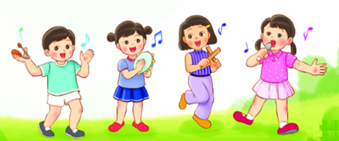
NGHE THẤU ĐOÁN TÀI
NHẠC NGHE

Slide 5
ÔN TẬP BÀI HÁT
HỌC SINH LỚP HAI CHĂM NGOAN
Hoàng Long

Slide 6
HÁT MẪU
GIAI ĐIỆU

Slide 8
HỌC SINH LỚP HAI CHĂM NGOAN
Hoàng Long
HÁT THEO NHẠC ĐỆM
KẾT HỢP GÕ ĐỆM THEO NHỊP

Slide 9
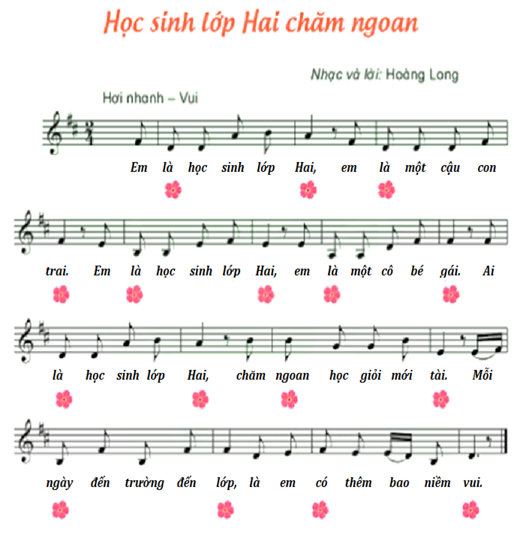
NHẠC ĐỆM

Slide 10
HỌC SINH LỚP HAI CHĂM NGOAN
Hoàng Long
HÁT KẾT HỢP
VẬN ĐỘNG CƠ THỂ

Slide 12
HỌC SINH LỚP HAI CHĂM NGOAN
Hoàng Long
HÁT KẾT HỢP
VẬN ĐỘNG THEO Ý THÍCH

Slide 13
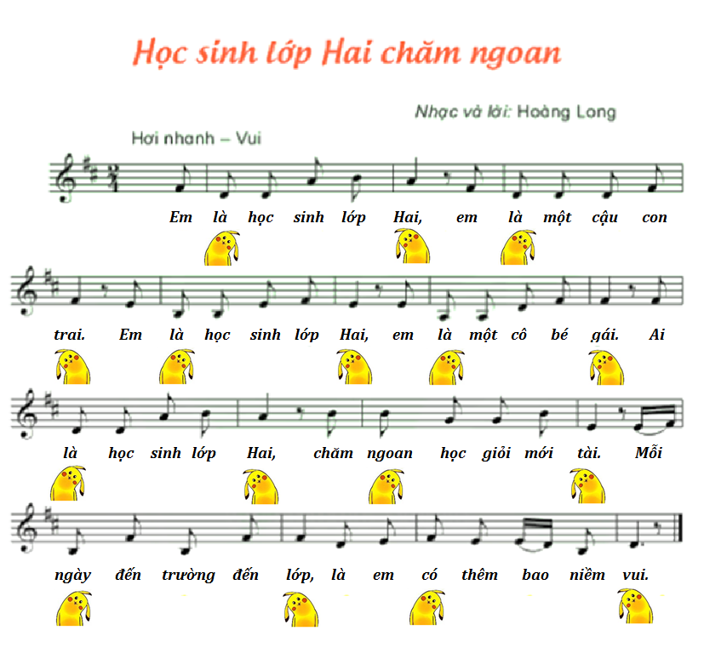
NHẠC ĐỆM

Slide 14
BÀI SỐ 2

Slide 15
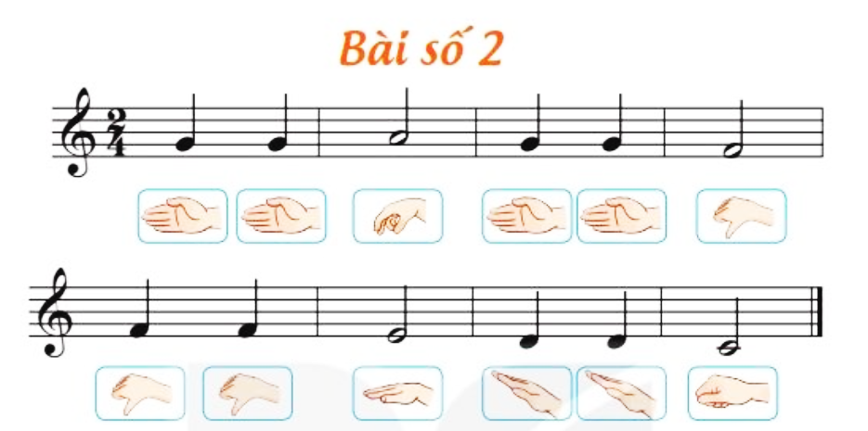
NGHE GIAI ĐIỆU

Slide 17
ĐỌC TÊN NỐT

Slide 18
TẬP ĐỌC TỪNG CÂU
CÂU 1

Slide 19
TẬP ĐỌC TỪNG CÂU
CÂU 2

Slide 20
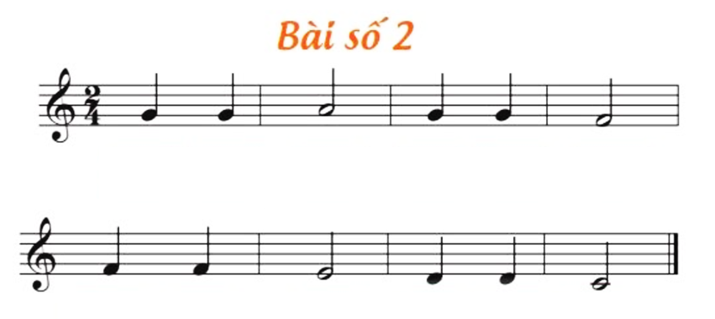
CẢ BÀI

Slide 21
BÀI SỐ 2
ĐỌC NHẠC
THEO KÍ HIỆU BÀN TAY

Slide 22
NHẠC ĐỆM

Slide 24
BÀI SỐ 2
ĐỌC NHẠC THEO KÍ HIỆU BÀN TAY
KẾT HỢP NHẠC ĐỆM

Slide 25
NHẠC ĐỆM

Slide 27
BÀI SỐ 2
ĐỌC NHẠC KẾT HỢP NHẠC CỤ
GÕ ĐỆM THEO PHÁCH

Slide 28
NHẠC ĐỆM

Slide 30
TIẾT 2
ÔN TẬP BÀI HÁT:
HỌC SINH LỚP HAI CHĂM NGOAN
ĐỌC NHẠC:
BÀI SỐ 2

